Slide 1
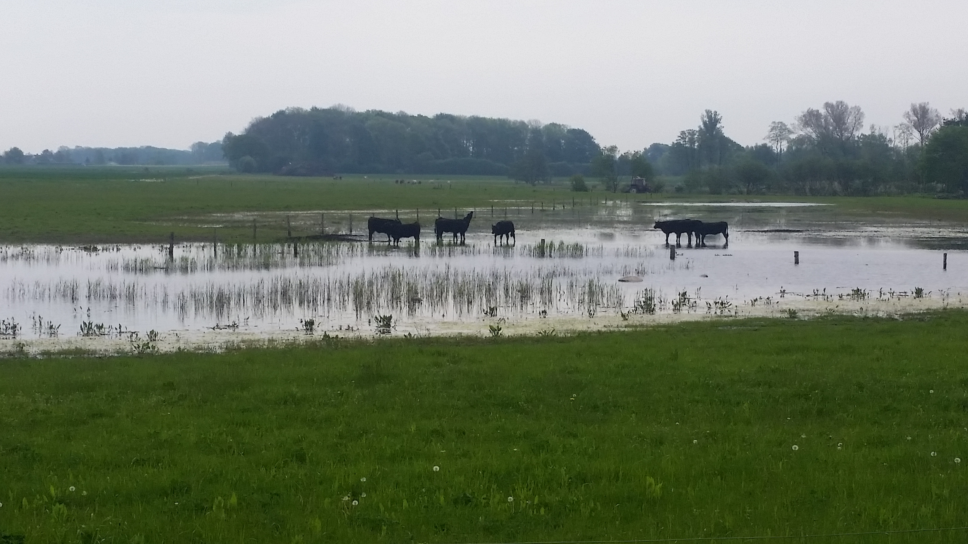
Dagsorden
Mødepunkt |  | Tidspunkt
1. | Velkomst og præsentation [orientering] Bilag: Bilag 1 - Oversigt over repræsentanter i Den Lokale Trepart for Storebælt | 09:00
2. | Præsentation af opgaven i Den Lokale Trepart v/sekretariatet [orientering] | 09:10
3. | Komponent workshop [drøftelse] inkl. pause 10 minutters pause | 09:25
4. | Konstituering [beslutning] | 11:30
5. | Vedtagelse af kommissorium [drøftelse/beslutning] Bilag: Bilag 2 - Udkast til Kommissorium for Den Lokale Trepart for Storebælt | 11:35
Frokost |  | 12:00
6. | Principper for arealomlægning v/sekretariatet [orientering/drøftelse] | 12:30
7. | Dagsorden for næste møde og mødedatoer [drøftelse/beslutning] Bilag: Bilag 3 - Udkast til dagsorden for næste møde | 13:00
8. | Eventuelt | 13:20

Slide 2
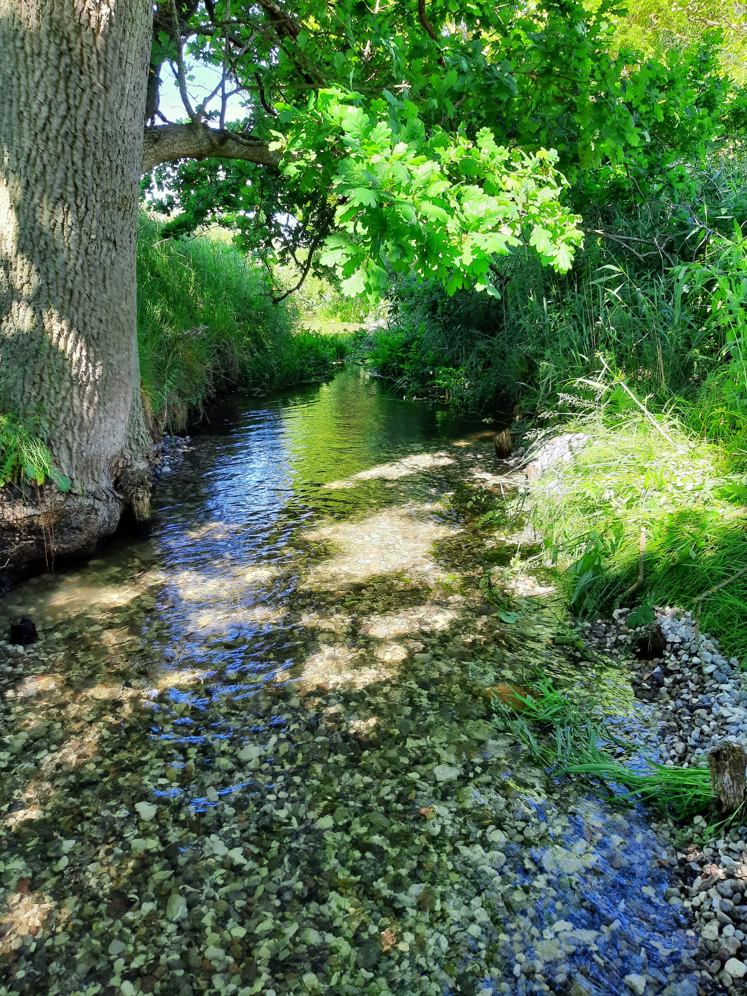
1. Velkomst og præsentation

Slide 3
Den Lokale Trepart for Storebælt
Hovedorganisation | Repræsentant | Organisering
Danmarks Naturfredningsforening (DN) | Mogens Ribo Petersen | DN
Danmarks Naturfredningsforening (DN) | Erik Højkjær Larsen | DN
Landbrug & Fødevarer (L&F) | Arne Vad | Fyns Familielandbrug
Landbrug & Fødevarer (L&F) | Torben Povlsen | L&F Centrovice
Naturstyrelsen (NST) | Jakob Harrekilde Jensen | NST
Faaborg Midtfyn Kommune | Brian Møller Bisgaard | Pol.
Faaborg Midtfyn Kommune | Stine Bundgaard Hansen | Adm.
Kerteminde Kommune | Heino Salling | Pol.
Kerteminde Kommune | Anne Fiber | Pol.
Langeland Kommune | Nynne Printz | Pol.
Langeland Kommune | Stedfortæder: Jørgen Nielsen | Pol.
Langeland Kommune | Rikke Fink | Adm.
Langeland Kommune | Stedfortæder: Astrid Ejlersen | Adm.
Nyborg Kommune | Søren Svendsen | Pol.
Nyborg Kommune | Pernille Bech | Adm.
Nyborg Kommune | Stedfortræder: Birgitte Breum | Adm.
Sekretariat
Hovedorganisation | Repræsentant | Organisering
Kerteminde Kommune | Signe Nørrung Balezantis | Sekr.
Kerteminde Kommune | Martin Køhl Søholm | Sekr.

Slide 4
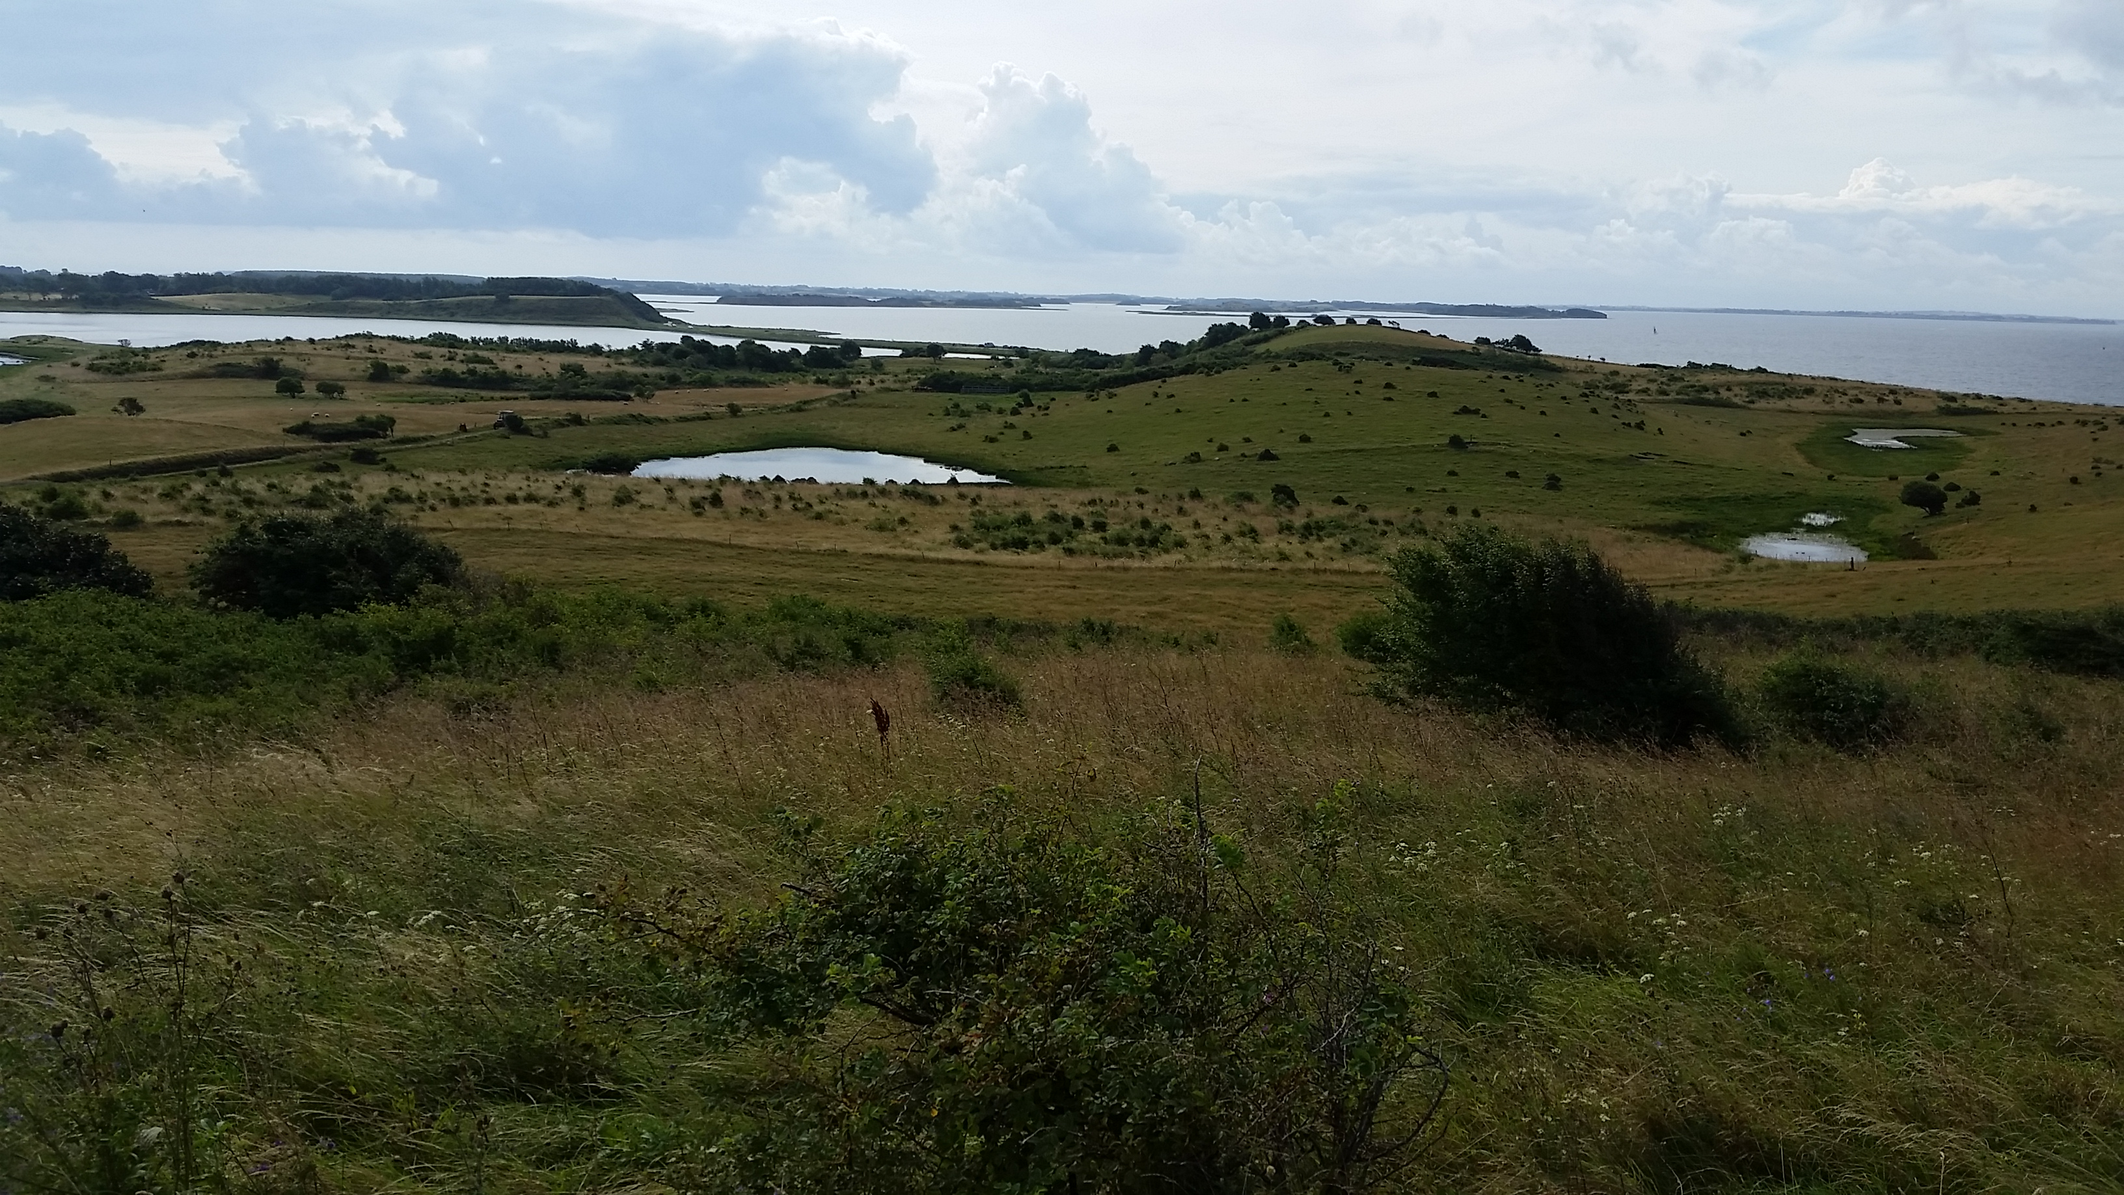
2. Præsentation af opgaven i den lokale trepart v/Signe Nørrung Balezantis

Slide 5
Aftale om et Grønt Danmark
Aftale om Implementering af et Grønt Danmark
Rammeaftale

Slide 6
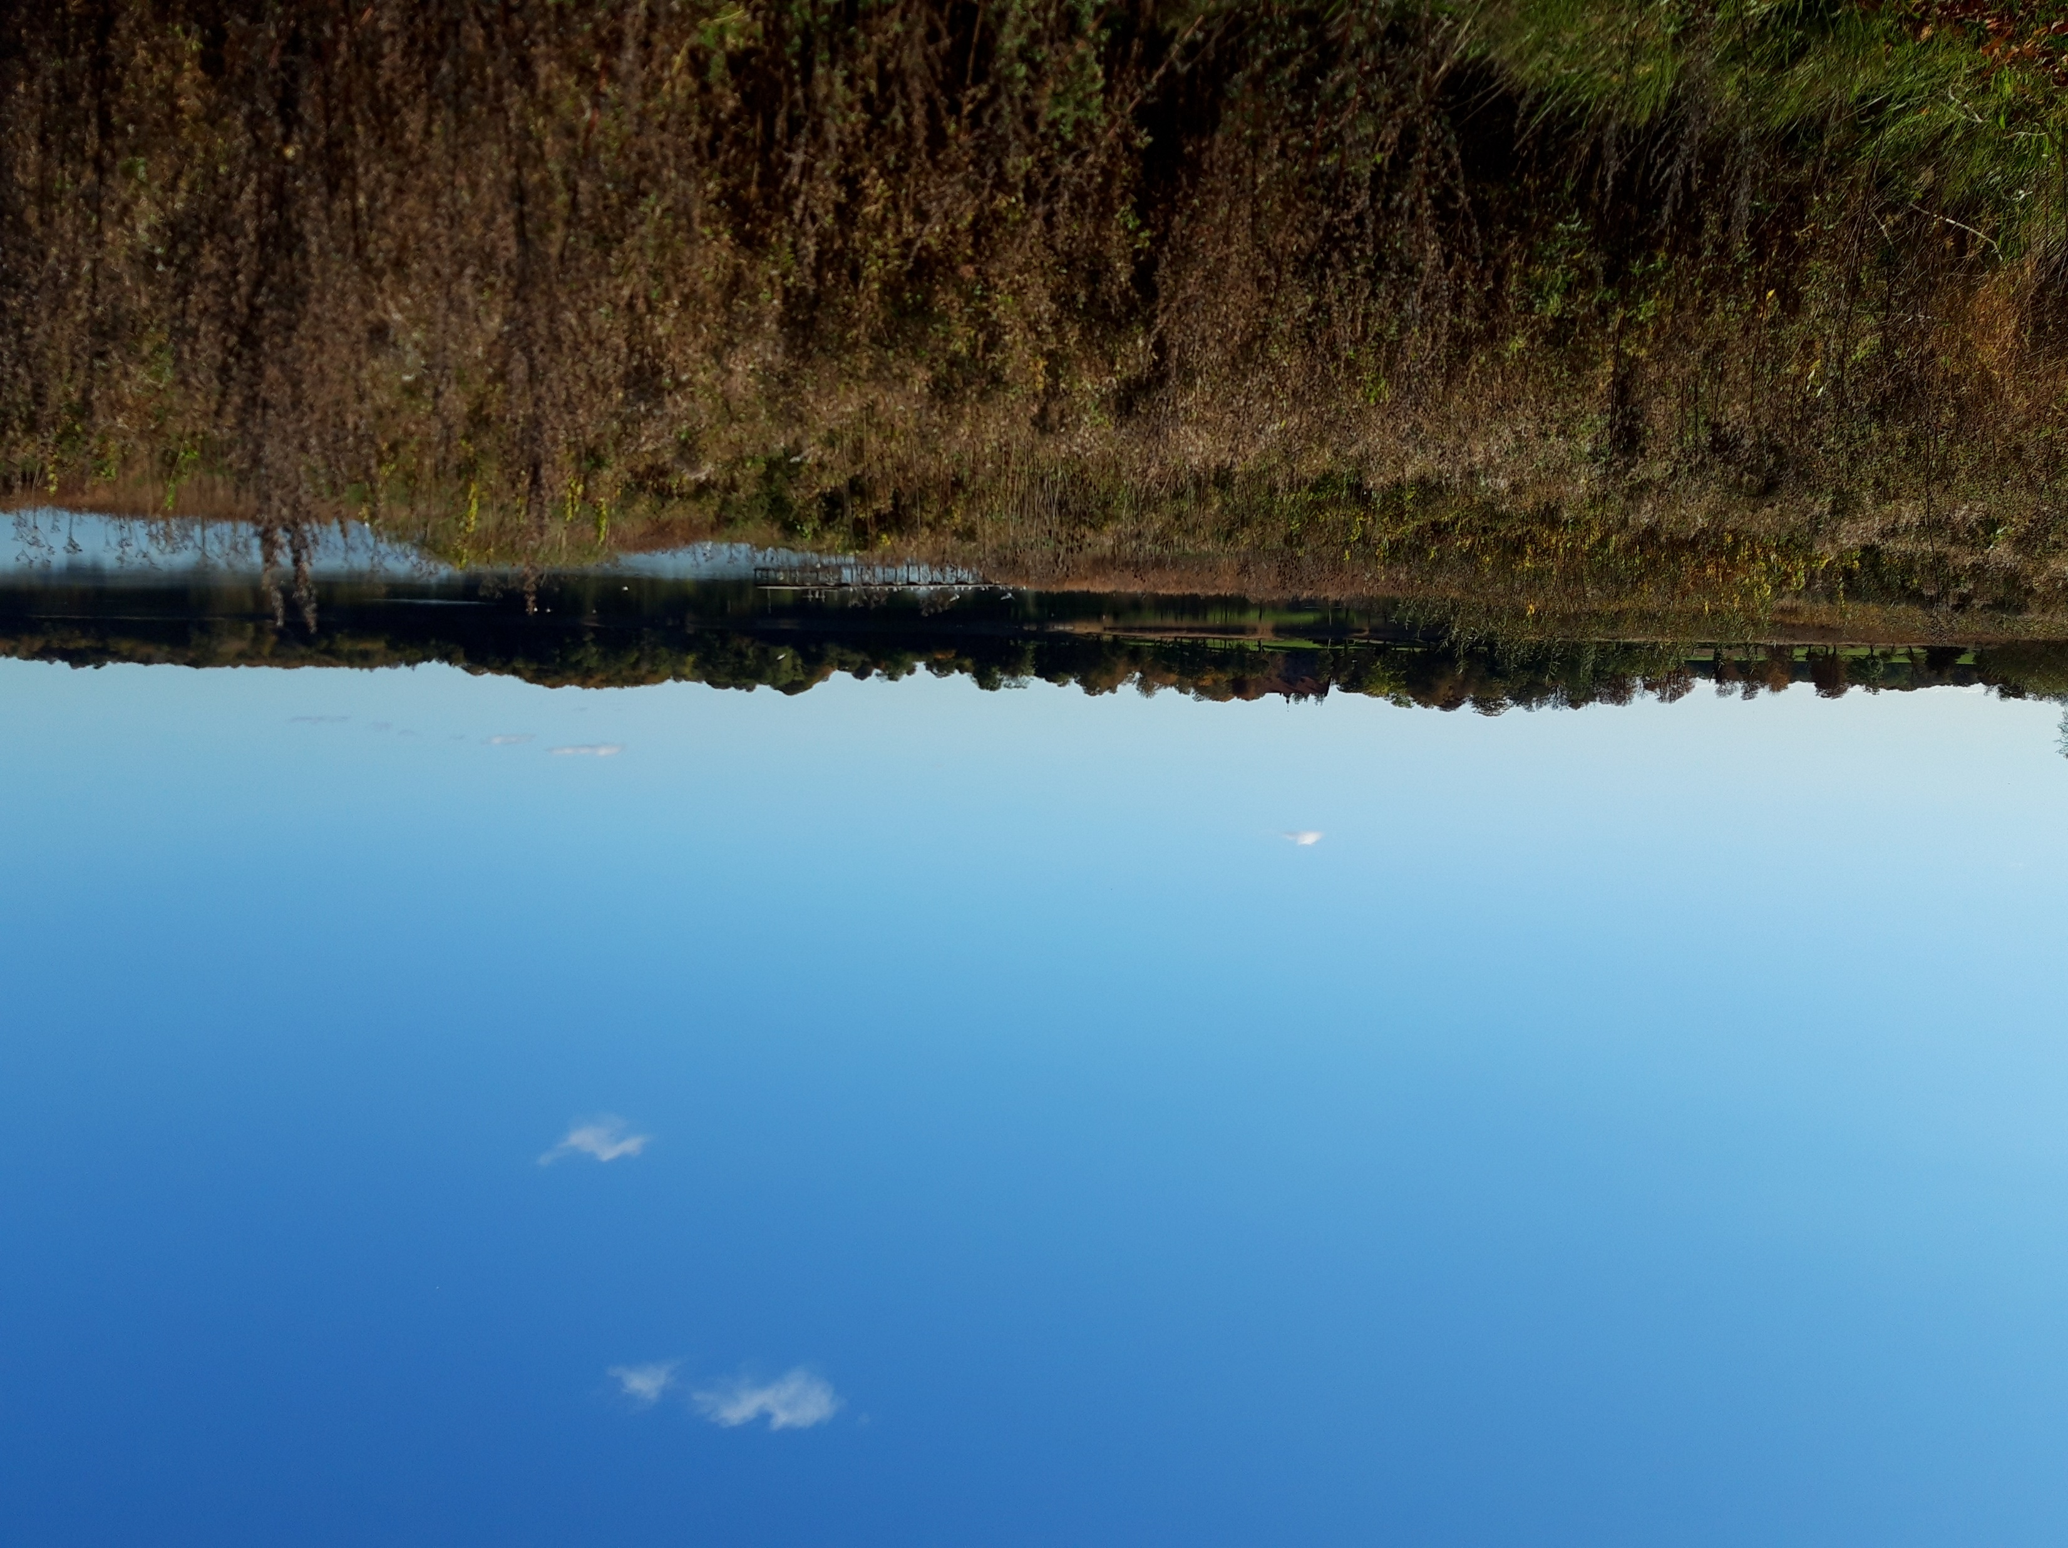
Formål
Nedbringe CO2 udledningen i henhold til Klimaloven og Landbrugsaftalen
Opnå god økologisk tilstand i fjorde og farvande
Give mere plads til naturen
Opnå en bedre biodiversitet
Nationale indsatsmål
Udtage 140.000 hektar lavbundjord
Nedbringe den årlige kvælstofudledning på landsplan med 13.780 ton
Rejse 250.000 hektar skov
Opnåelse af 20 % beskyttet natur og hvor muligt strengt beskyttet natur
Danmarks Grønne Arealfond
Støtte til udtagning af 140.000 hektar kulstofrige lavbundsjorde
Støtte til øvrig arealomlægning, herunder vådområder og ekstensivering
Strategisk jordopkøb, herunder med henblik på bl.a. kvælstofreduktioner og jordfordeling
Støtte til rejsning af 250.000 hektar ny skov frem mod 2045

Slide 7
National organisering
Ministeriet for Grøn Trepart
Politisk Forum for Arealudtagning
Styregruppe for Arealudtag
Task Force Arealudtag Syddanmark

Slide 8
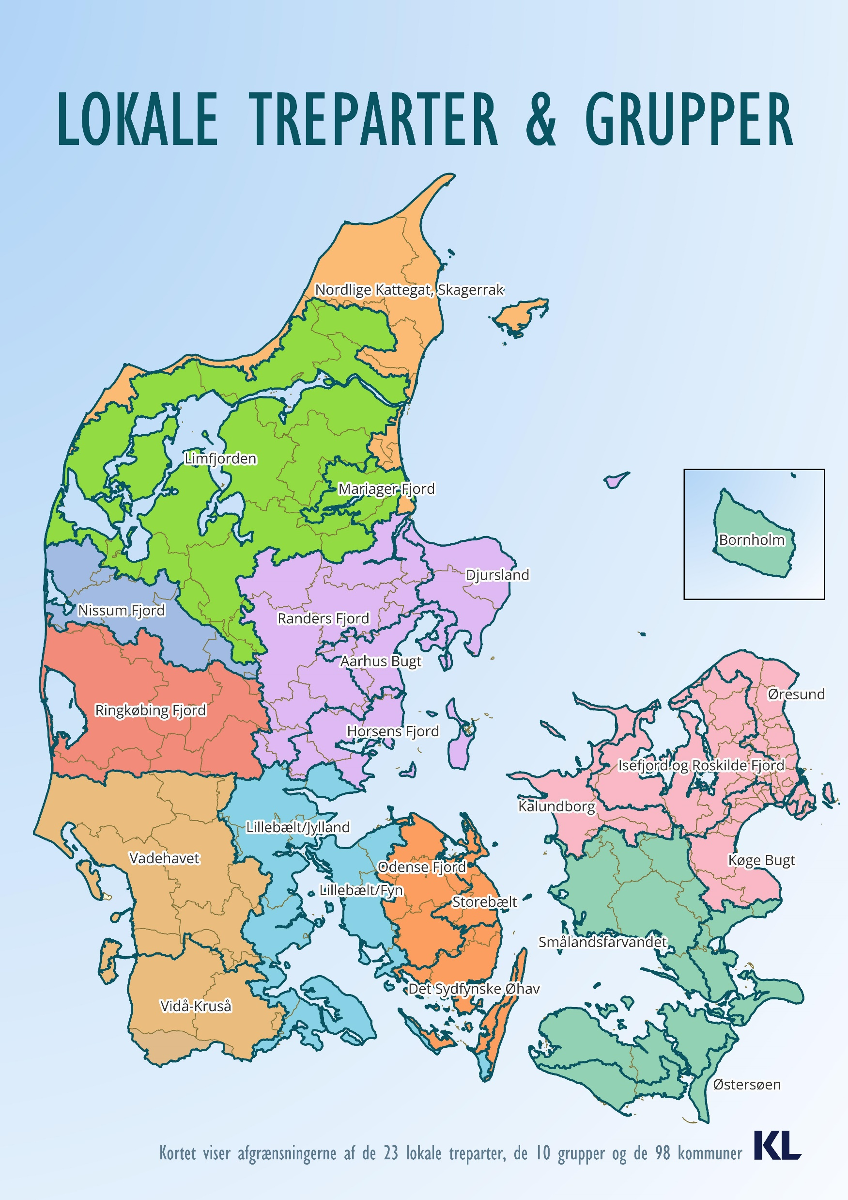
Treparter og grupperinger i Danmark
23 lokale treparter
10 grupperinger
Treparter og grupperinger på Fyn
4 lokale treparter
2 grupperinger

Slide 9
Ministerium for Grøn Trepart
Kommunalbestyrelser
Politik Forum for Arealudtag
Lokale Treparter
Kystvandråd
(kan ansøges)
Styregruppe for Arealudtag
Arbejdsgruppe for Arealudtag
Task Force for Arealudtag
Teknikergrupper
Sekretariat

Slide 10
Lodsejeropbakning
Samarbejde
Økonomi og støtteordninger

Slide 11
3. KOMPONENT workshop v/Alice Holmberg og Louise Angelo

Slide 12
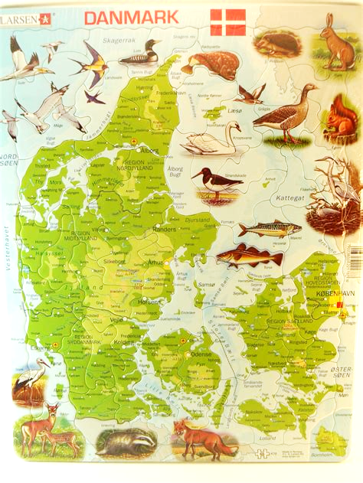
HER TEGNER VI SAMMEN DET NYE DANMARKSKORT!
Notes:
9.25 ALICE Det er fedt! Det er nu, vi gør det!

Slide 13
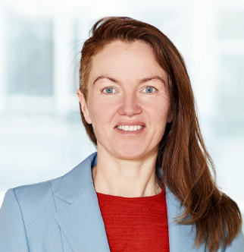
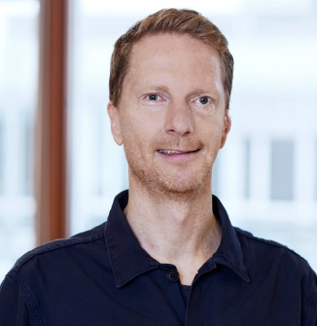
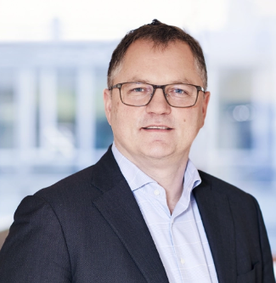
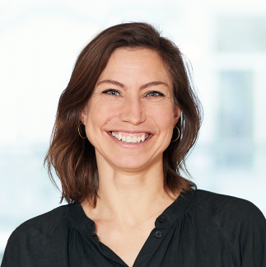
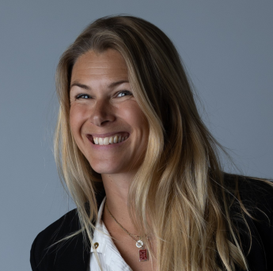
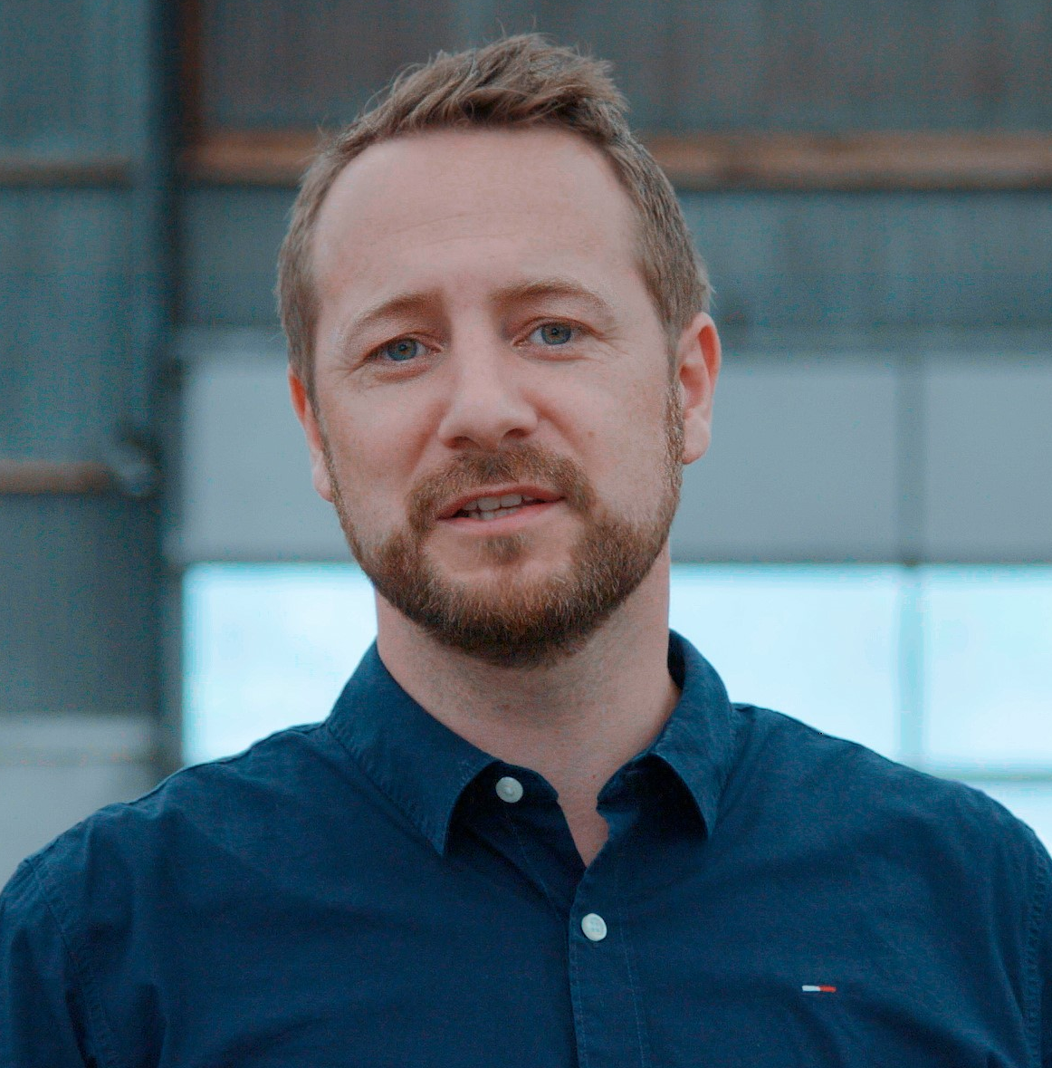
Alice Holmberg
Chefkonsulent
Kalle Sybjerg Kjær
Centerchef
Jesper Hosbond Jensen
Chefkonsulent
Louise Angelo
Chefkonsulent
Sigga Birkvad
Chefkonsulent
Kræn Bach Holmberg
Chefkonsulent
Notes:
Det er holdet, i dag er det os to ☺
KORT intro, fortæl om en ekspertkompetence, du byder ind med (politisk uenighedskultur, teknisk viden, proces, samarbejdskultur,…)
Tænk evt. på en anekdote, der knytter dig til temaet (jeg er vokset op på heden, med landbrugsbedsteforældre, blabla..

Slide 14
Rammesætning
Stol på processen!
Læn dig ind i opgaverne med alt, hvad du kan
Sæt dine tanker fri
Glem alt om partier, kommunegrænser, igangværende forhandlinger, gamle diskussioner og andet, der bøvler
Notes:
Alice Vi har lavet en aftale med sekr i dag om, at vi faciliterer en workshop i dag, der er fundamentet for jeres gode samarbejdet
Vores vigtige budskab: Opgaven er todelt:
1. Omlægningsplan (med bundne mål)
2. Samarbejdet mellem de tre parter
Formål med i dag: Tale om det, vi altid glemmer at tale om, før det er for sent: Samarbejdet!
Det handler om jer, som personer, som gruppe og som repræsentanter for hvert Jeres bagland (landmændene, en hel kommune, natur-aktivister/naturen,...)
Vi ved, at det virker at give sig tid i starten til at afstemme, når der er meget på spil – det betaler sig på den lange bane, det er en investering i starten
Erfaring fra vores arbejde,….

Slide 15
KOMPETENCER & INTERESSER
RESSOURCER & VIDEN
SAMARBEJDE
Notes:
9.35 LOUISE
HVad skal vi i dag?

Slide 16
Hurtig runde
Hvad har du fået øje på, at opgaven kræver af jeres samarbejde?
Notes:
9.35

Slide 17
KOMPETENCER & INTERESSER
Notes:
9.45 ALICE

Slide 18
Summeøvelse
Hvad kan du byde ind med i samarbejdet?
Kompetencer, mandater, interesser mm. i forhold til opgaven.
Skriv hver ting ned på èn post-it.
Notes:
ALICE
Få øje på, hvad du kan gøre (det handler om, hvordan vi gerne vil lykkes – måske bedste scenarie)
Det kan både være, at man kommer fra DN og ved meget om vandløb. Men også, om man er kreativ til at finde løsninger, har været sælger eller gademusikant, er god til analyser, kvælstof-hoved-beregninger, positiv tilgang til alt,…
Anekdote om TM-konsulent, der var tidligere sælger, og fik udtagningsopgaven. Samlede landmænd og overperformede = der er brug for mange forskellige vinkler og talenter, for at komme i mål

Slide 19
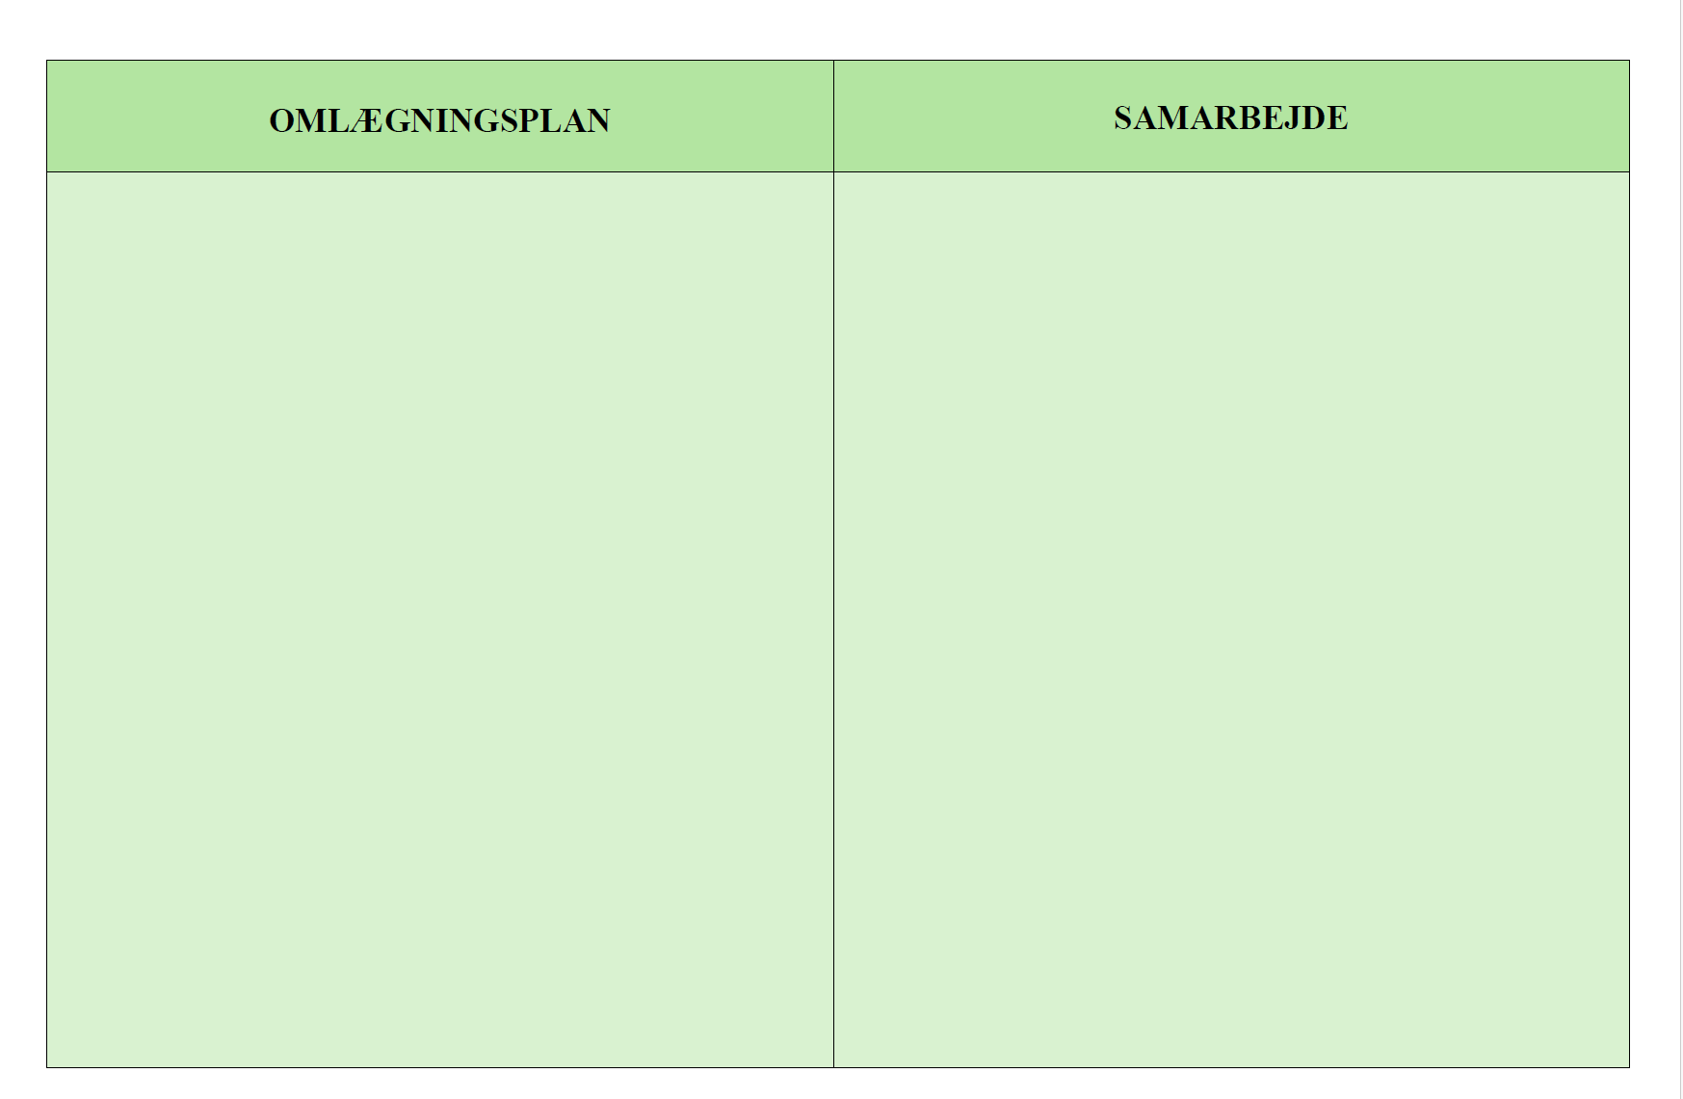
Notes:
9.45-10.10
TO og TO 5 min
GRUPPE 10 min
OPSAMLING 10 min
Nu skal I finde dette ark frem
PRINT 1/bord + 2
Post-its fra alle ved bordet samles, ved at hver lægger sine post-its på enten "omlægningsplan" eller "samarbejde".
Hvis I har skrevet det samme, må I gerne klæbe de post-its ovenpå hinanden
Til opsamlingen: Hver gruppe fortæller hvilke kompetencer, de kan byde ind med, og dermed hvilke roller og/eller ansvarsområder nogle fra gruppen dækker.
Facilitatortip: Lad én gruppe starte, spørg ved nogle af de populære elementer, om mange har det samme? Spørg efter første fremlæggelse, om nogen har noget andet? Sammen sammenligner vi den liste, der blev lavet tidligere om, hvad der var brug for, for at løse opgaven (gap-analyse)
Alice går lidt rundt -

Slide 20
PAUSE
VI STARTER IGEN KL. 10.20
Notes:
10.10

Slide 21
RESSOURCER & VIDEN
Notes:
10.20
Nu ved vi, hvem der er i rummmet
I det næste skal vi tale om, hvad I står på: Hvilken viden og hvilke ressourcer har I i jeres bagland? Hvem kalder opgaven på, at I mobiliserer? Hvad kan I trække på?
Fx medlem af grønt råd, kan samle lodsejere, har datafremskrivninger,…

Slide 22

Summeøvelse:
Brug tegningen til at kortlægge hvad du står på, og hvad du kan trække på.
Du kan starte med disse spørgsmål:
Hvem er dit bagland, og hvilken rolle spiller de ift. din opgave i treparten?
Hvilken viden og hvilke idéer eller ressourcer har du i dit bagland?
Hvem kalder opgaven på, at du mobiliserer?
Hvad kan du trække på?
Hvem skal du sørge for opbakning fra?
Notes:
Intro: Nu ved vi, hvem der er i rummmet
I det næste skal vi tale om, hvad I står på: Hvilken viden og hvilke ressourcer har I i jeres bagland? Hvem kalder opgaven på, at I mobiliserer? Hvad kan I trække på?
Kommunikations kanalFx medlem af grønt råd, kan samle lodsejere, har analysekræfter, datafremskrivninger,…
10.23
Nu skal I finde dette ark frem – udfyld to-og-to med sidemakkeren
12 min

Slide 23
Hvem er dit bagland, og hvilken rolle spiller de ift. din opgave i treparten?
Hvilken viden og hvilke idéer eller ressourcer har du i dit bagland?
Hvem kalder opgaven på, at du mobiliserer?
Hvad kan du trække på?
Hvem skal du sørge for opbakning fra?
Notes:
10.35
Alle rejser sig op, og finder én, ikke har talt med. Fremlæg for dem: Hvad talte min makker og jeg om, hvad fik vi øje på, at vi skal levere ind i samarbejdet, for at lykkes med den fælles bundne opgave.
Byt en gang til.
Formål: Vi får øje på, hvor meget godt der er i rummet
15 min
Opsamling 5 min

Slide 24
SAMARBEJDE
Notes:
11.55

Slide 25
SAMARBEJDE BETYDER MANGE TING – OG NOGET FORSKELLIGT FOR OS ALLE
Hvad kan det være, helt konkret? - Og hvordan bidrager alle ind til en god samarbejdsoplevelse?
To hovedelementer:
Oplevelsen af fairness
Hvordan vi møder hinanden
Notes:
Vi arbejder med det som ”professionel uenighedskultur” – altså, det, at man godt kan være uenige, og alligevel behandle hinanden godt og arbejde mod et fælles mål.
Oplevelse af fairness

Slide 26

DISTRIBUTIV RETFÆRDIGHEDS- OPLEVELSE
Forholder sig til indholdet i samarbejdet:
Fik jeg ret?
Fik jeg lov?
Er der betingelser?
Er der sket en fejl?
Har jeg fået det samme, mere eller mindre, end andre?
PROCESSUEL RETFÆRDIGHEDS- OPLEVELSE
Forholder sig til måden, samarbejdet forløber på:
Føler jeg mig hørt?
Kan jeg komme til orde?
Bliver jeg behandlet med værdighed og respekt?
Har jeg indflydelse på processen?
Notes:
Det er vigtigt, hvordan vi taler sammen, fordi der findes flere begreber om fairness – altså retfærdighed
Den ene er distributiv fairness…
Den anden er …
Hvis jeg skal acceptere ikke at have fået ret, gør jeg det hellere, hvis jeg oplever processuel fairness.
Altså, jeg fik ikke ret i alt, hvad jeg havde håbet på, men vi behandlede hinanden værdigt og respektfuldt
jeg kom til orde og blev lyttet til, men jeg kunne ikke overtale de andre
Jeg havde indflydelse på processen
lyt – det gør en forskel, hvordan man møder hinanden
I taler med hinanden – men lytter I?
I planlægger man samarbejde – men samarbejder I, fx gør I jer umage for, at alle føler man sig inviteret (hvor, hvornår, velkomst, godt værtskab)

Slide 27

Fundamentet for et godt samarbejde er tillid til hinanden og tryghed i processen.
Lyt mere end du taler
Vær nysgerrig – hvad er intentionen bag det, der bliver sagt?
Vær venlige! Det betyder noget, hvordan I tager imod hinanden – vi ved det godt, men glemmer det af og til, når det begynder at spidse til.
Notes:
EFTER SLIDE
Nu har vi:
Talt om hvem I er
HVad I har med jer
Hvordan I kan være sammen i den næste tid.
Nu kan vi lægge sporene til samarbejdet i den kommende tid.

Slide 28
DRØFTELSE OM DET VIDERE SAMARBEJDE
Hvordan skal arbejdsformen være, for at få et godt samarbejde?
Hvordan bliver samspillet med sekretariatet bedst muligt?
Hvad glæder du dig til ved det kommende treparts-samarbejde?
Notes:
Kl. 11.00
Nu kan vi lægge sporene til samarbejdet fremover
5 mins m sidemakker – 10 mins opsamling
Gruppedrøftelser tilbage ved bordene. 18-20 minutters dialog + 5-7 minutters tilbagemelding i plenum - Sigga noterer budskaber på flipover (Kalle ordstyrer på tilbagemeldingen).
Hvordan bliver Lokal Trepart Øresund mest muligt værdiskabende?
Hvilken typer sager?
Hvornår i processen bliver I spillet på banen?
Hvordan er jeres arbejdsform?
Hvor meget hvor lidt vil I involveres – og på hvilket niveau?
Hvordan kan I gøre jer spilbar?
Fortæl dem der betjener jer hvad I har brug for
Fortæl jeres baglande om jeres rolle

Slide 29
TAK FOR NU!
Notes:
11.55
Det har været en fornøjelse.

Slide 30
Balanceret – lytte og nysgerrig OG fremdrift (samtalen må ikke gå i ring)
God mødeledelse (effektiv)
Velforberedte møder, dagsorden, afklaret bagland
Dagsorden: Start med ”evt.” en runde på, er der sket noget, siden sidst?
Klare tidsplaner,
Prioritering af trepart ift. andre opgaver – dette er det rigtige rum, at prioritere i
Samarbejde med teknikergruppen, materiale sendes ud i god tid
Åbenhed og klarhed omkring processen ift. teknikergruppe
Adskille teknikergruppen og politik, i stedet give gode rammer videre til TG
Klare bestillinger til TG (hvis der er ressourceudfordringer, skal det videre til taskforce)
Lytte – give åbne tilbagemeldinger, fx hvorfor blev noget ikke besluttet
Åbenhed og ærlighed i positionerne – åbne kort fra starten
Åbenhed omkring bekymringer, spørgsmål, tvivl,.. – tag det her i gruppen!
Det er nyt for os alle, åbenhed i processen.
Fokus på resultater
Kommunikation udadtil, gå samlet ud ad døren
Handling – once in a lifetime – tillid – samarbejdet – mere natur – samarbejde x 6 – nå resultatet – fælles fremtid – gøre en forskel

Slide 31
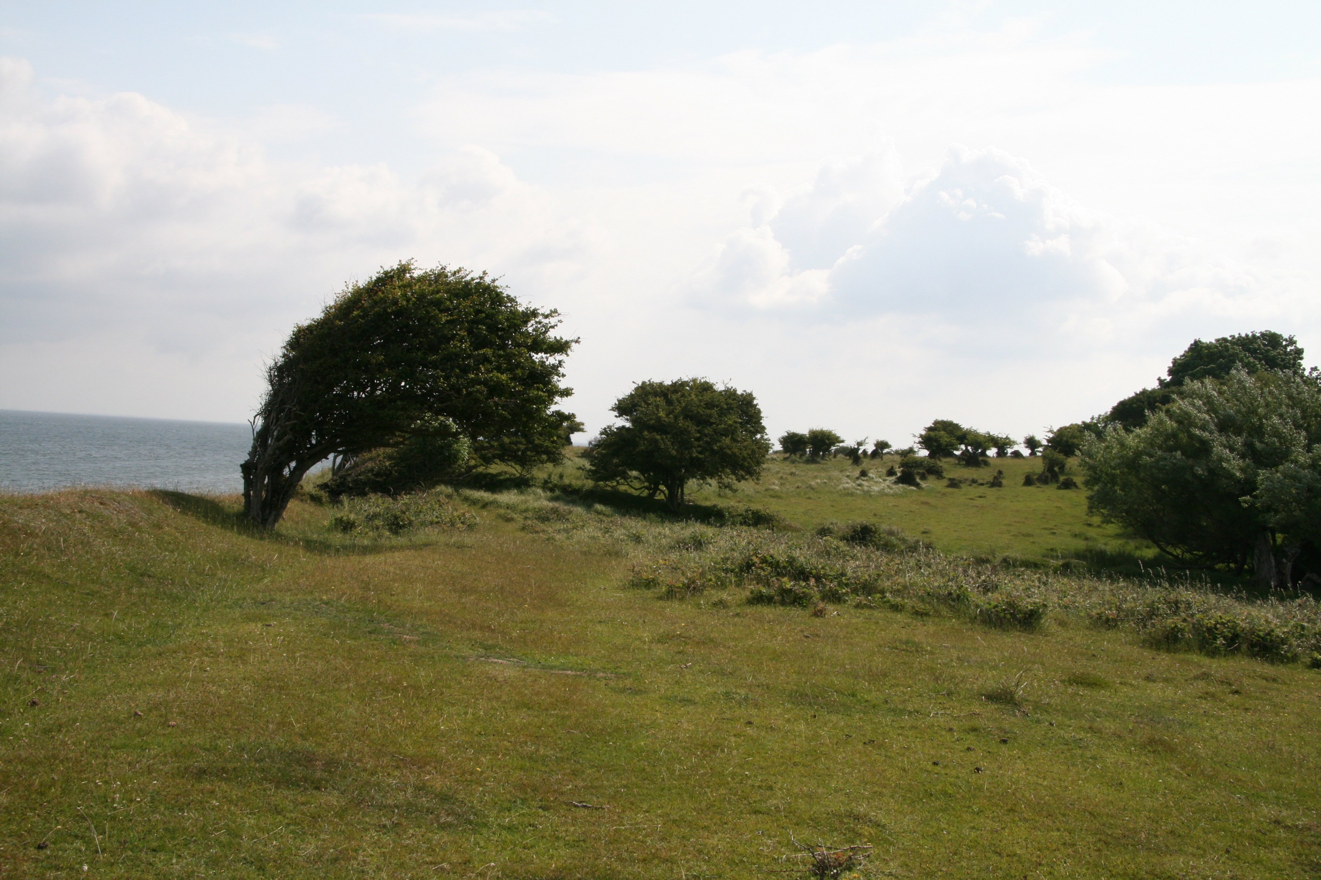
4. Konstituering

Slide 32
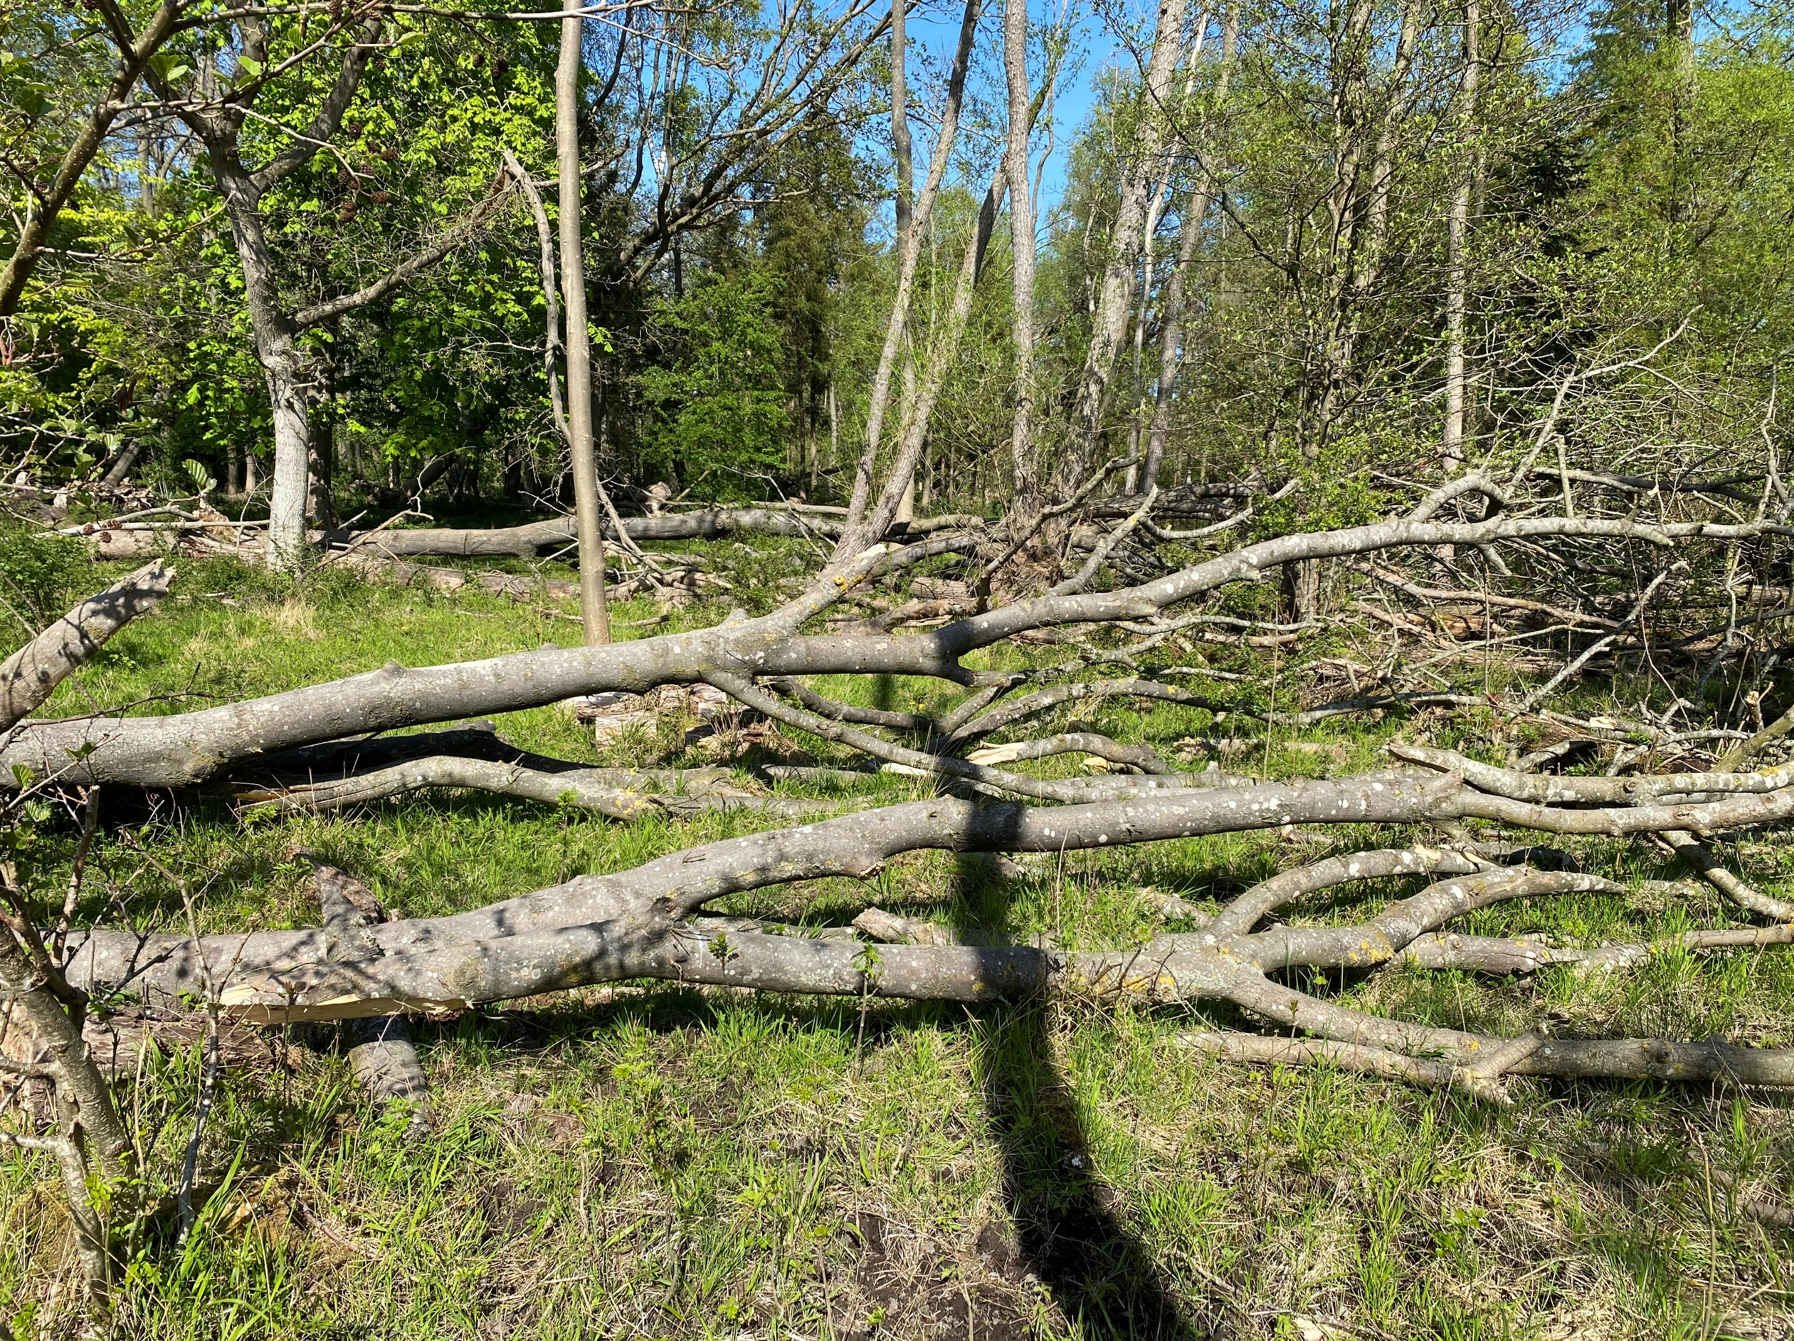
5. Vedtagelse af kommissorium
5. Vedtagelse af kommissorium

Slide 33
Frokost

Slide 34
6. Principper for arealomlægning v/sekretariatet

Slide 35
Kommunerne tager udgangspunkt i følgende arealer ifm. omlægningsindsatsen:
Arealer med eksisterende planlægning for udtag
Arealer, som fremgår af Grønt Danmarkskort/Grønne Sammenhænge
Lavbundsarealer
Arealer med ringe kvælstofretention
Indvindingsoplande til drikkevand
Sårbare grundvandsdannende områder
Arealer, der ikke kan udtages
§ 3-natur
Arealer med etablerede vådområder eller skov
Allerede ekstensiverede områder

Slide 36
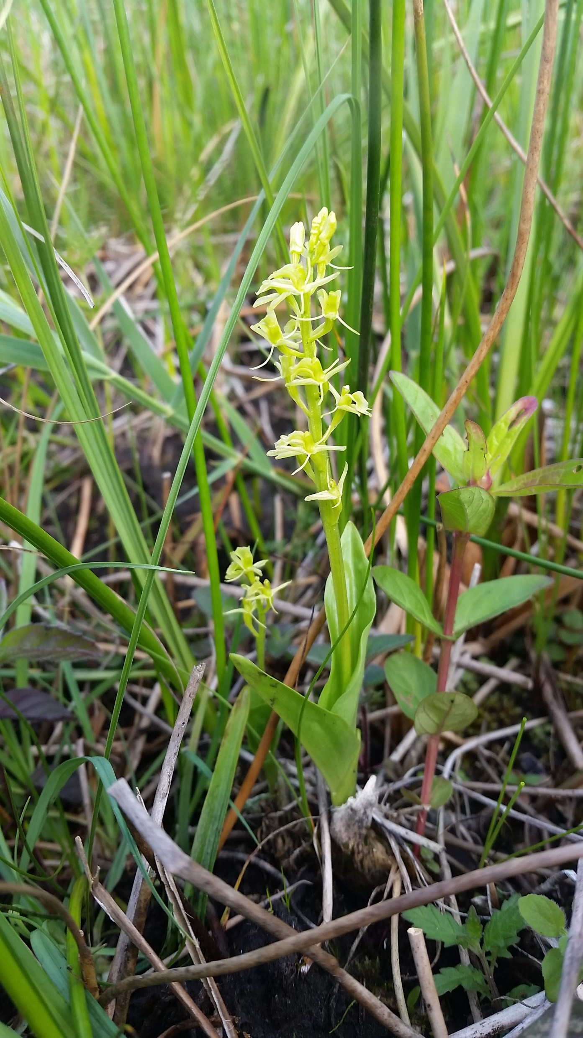
7. Dagsorden for næste møde og mødedatoer
Forslag til mødedatoer for 2025
1. april kl. 09:00-13:00
6. maj kl. 09:00-13:00
17. juni kl. 09:00-13:00
2. september kl. 09:00-13:00
7. oktober kl. 09:00-13:00

Slide 37
8. Eventuelt

